Slide 1

第二节 样本及抽样分布
统计量与经验分布函数
统计三大抽样分布
几个重要的抽样分布定理
课堂练习
小结

Slide 2
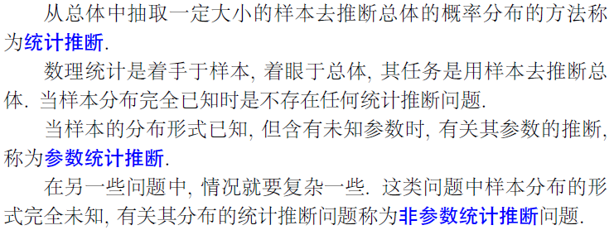
统计推断
参数统计推断主要有：参数估计和假设检验

Slide 3
一、统计量与经验分布函数
1. 统计量
由样本值去推断总体情况，需要对样本值进行“加工”，这就要构造一些样本的函数，它把样本中所含的（某一方面）的信息集中起来.
这种不含任何未知参数的样本的函数称为统计量. 它是完全由样本决定的量.

Slide 4
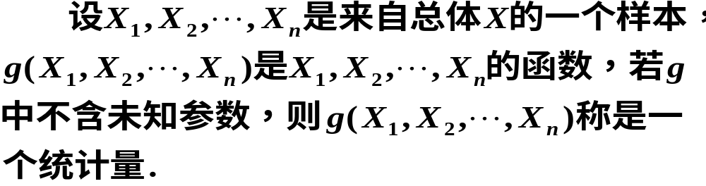
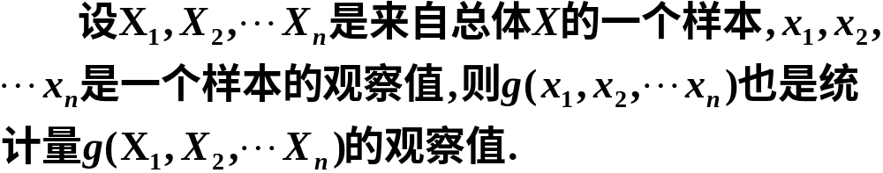
定义
请注意 :

Slide 5
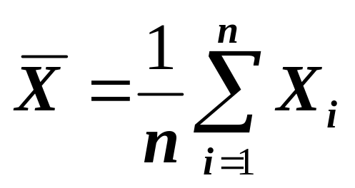
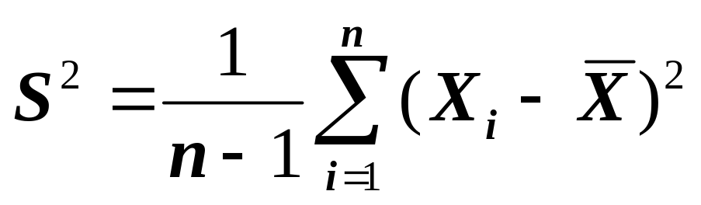
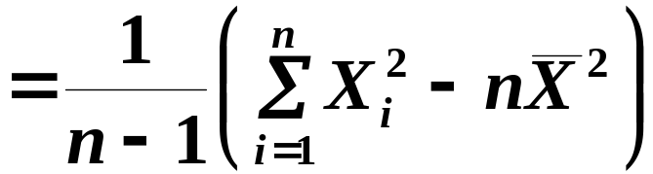
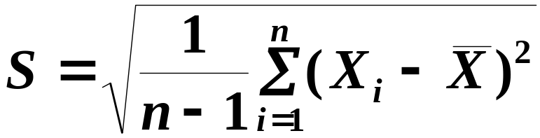
几个常见统计量
它反映了
总体均值
的信息
样本平均值
样本方差
它反映了总体
方差的信息
样本标准差

Slide 6
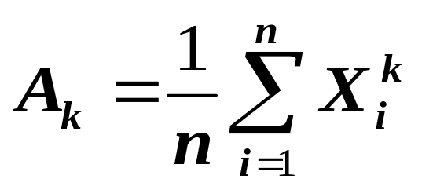
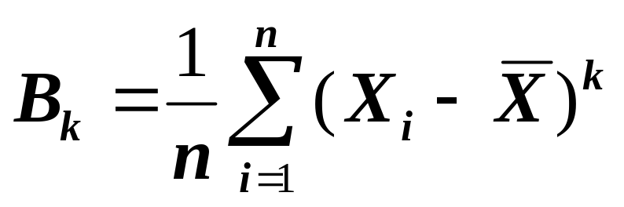
样本k阶原点矩
它反映了总体k
阶矩的信息
k=1,2,…
样本k阶中心矩
它反映了总体k 阶
中心矩的信息

Slide 7
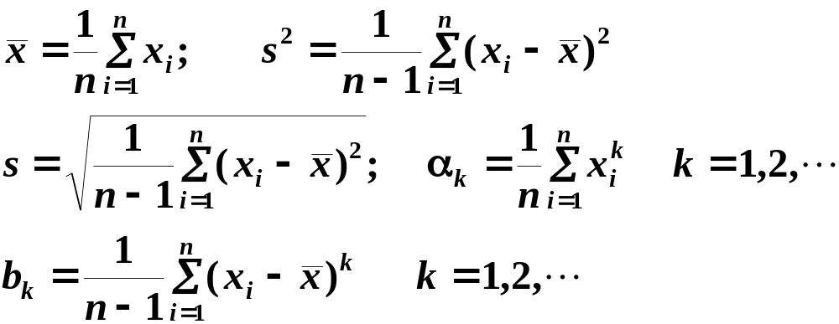
统计量的观察值

Slide 8
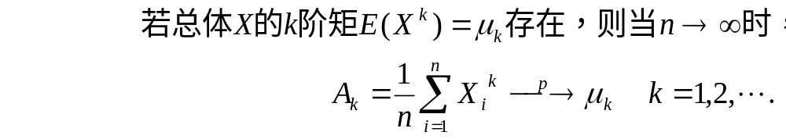
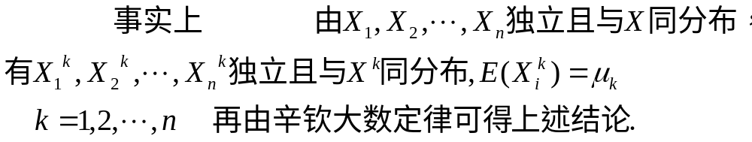
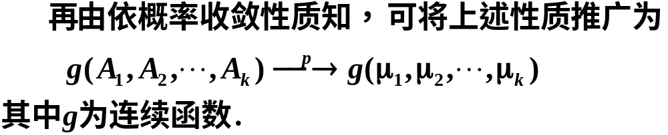
请注意 :

Slide 9
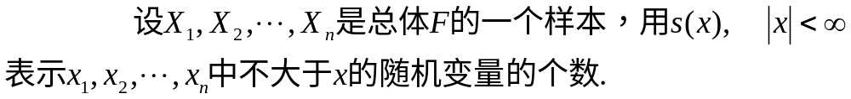
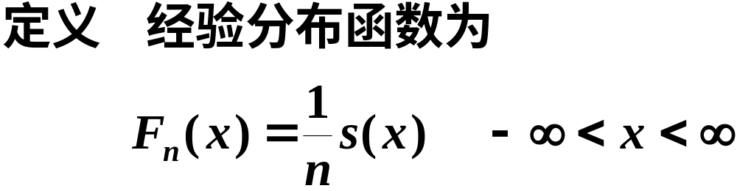
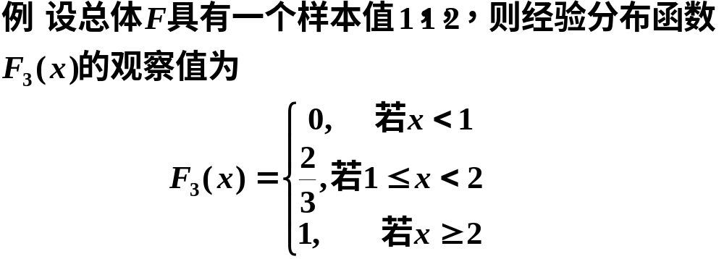
2. 经验分布函数

Slide 10
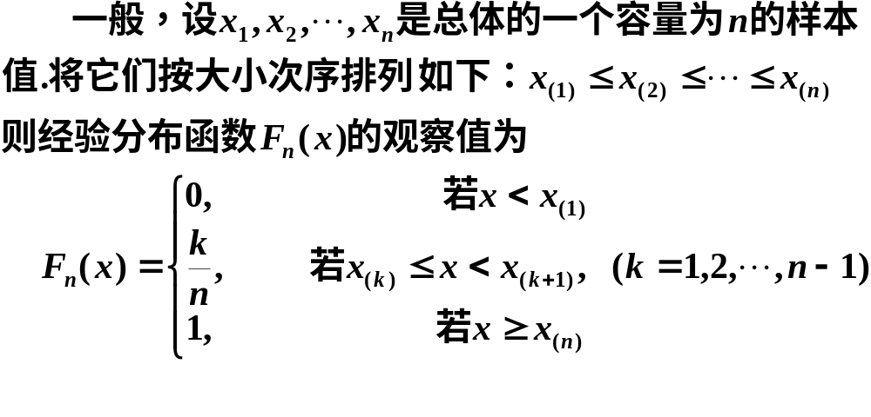

Slide 11
什么是抽样分布？
即所抽取的样本的分布，或者样本的统计量的分布
另外，还可以理解为随机变量函数的分布，原因
在于统计量就是不含未知参数的样本函数

Slide 12


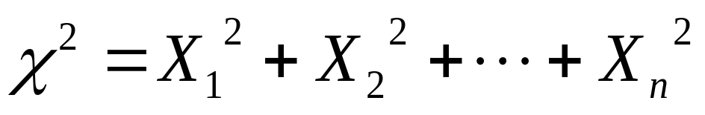

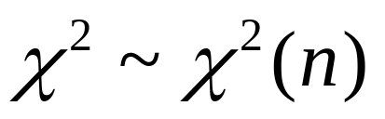
二、统计三大抽样分布
1、
分布
分布是由正态分布派生出来的一种分布.
定义: 设 相互独立, 都服从正态分布
N(0,1), 则称随机变量：
所服从的分布为自由度为 n 的 分布.
记为

Slide 13
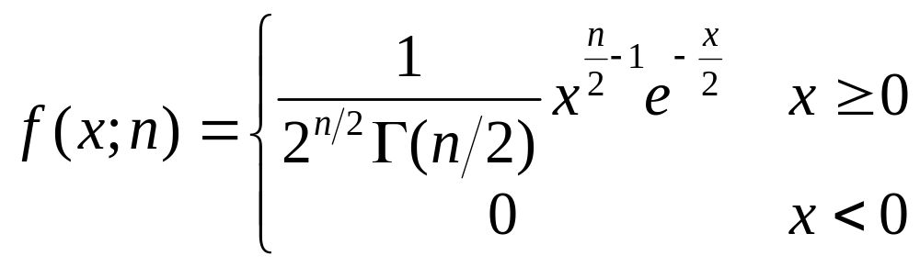
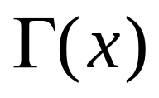
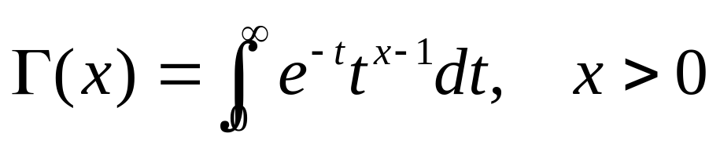
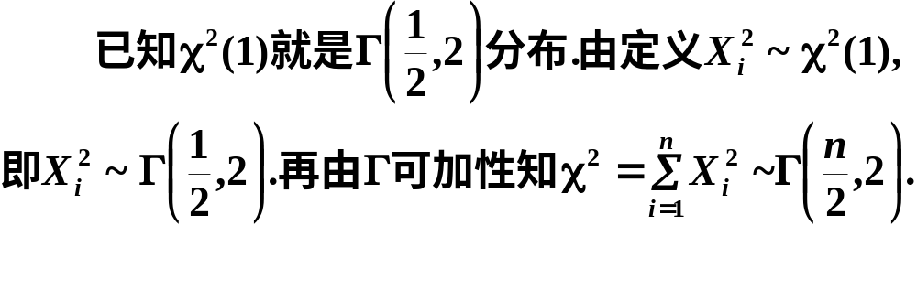
分布的密度函数为
其中伽玛函数 通过积分
来定义.
注

Slide 14


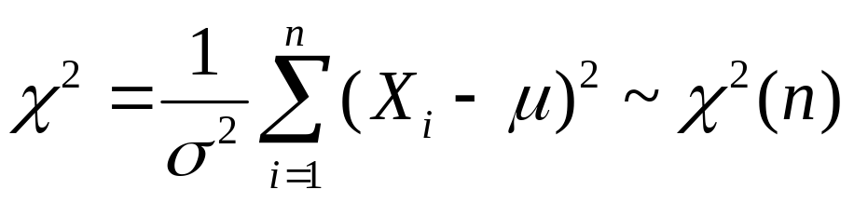
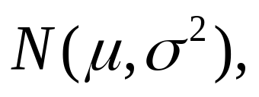
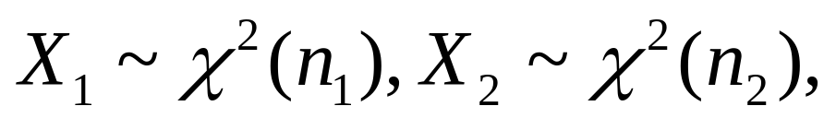
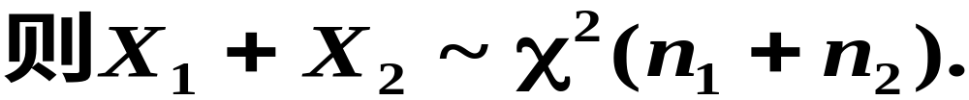

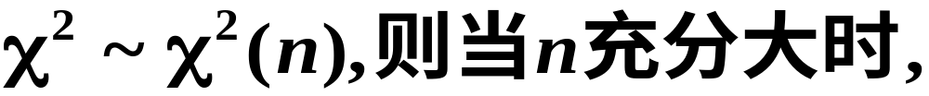
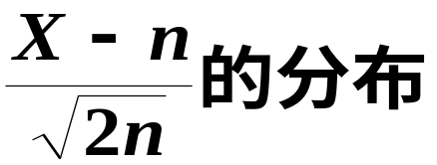
1. 设 相互独立, 都服从正态分布
则
2．设 且X₁,X₂相互独立，
这个性质叫 分布的可加性.
3．若
近似正态分布N(0,1).
(应用中心极限定理可得 )

Slide 15
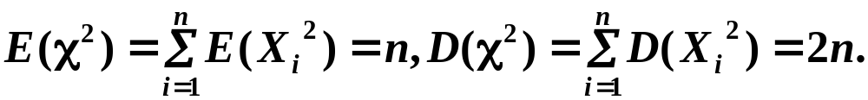
E(X)=n, D(X)=2n.

Slide 16


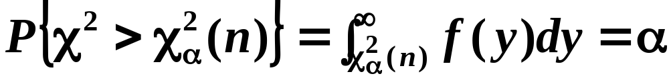
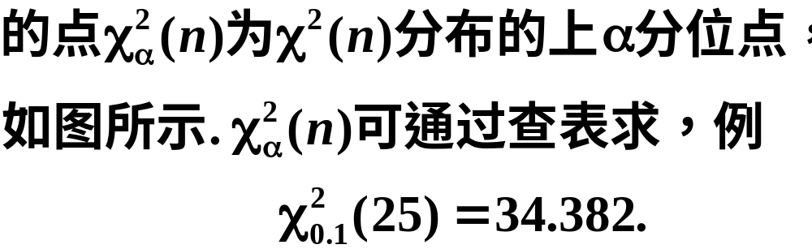

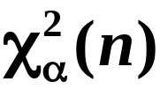

Slide 17
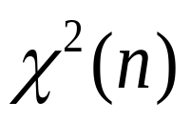
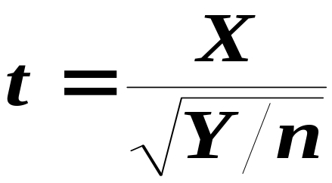

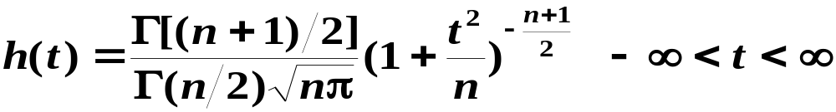
2、t 分布
定义: 设X～N(0,1) , Y～ , 且X与Y相互 独立，则称变量
所服从的分布为自由度为 n的 t 分布.
概率密度函数为：

Slide 18

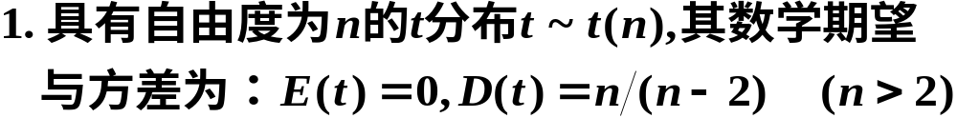
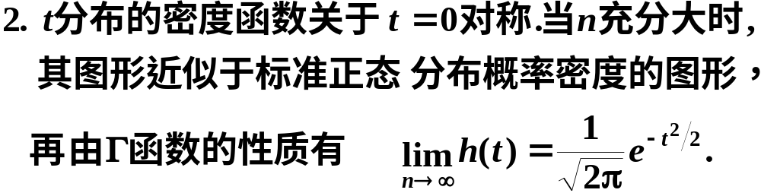
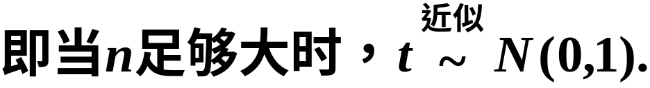

Slide 19
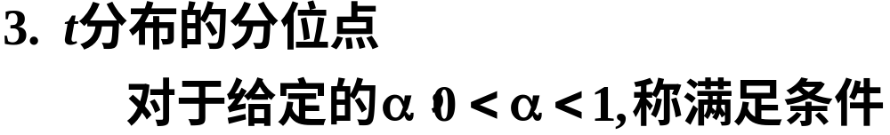
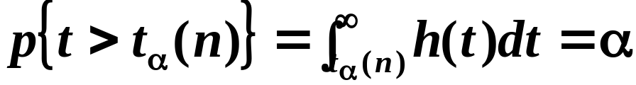


Slide 20


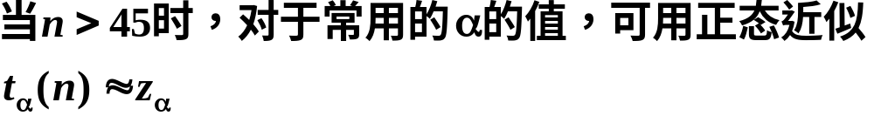

Slide 21
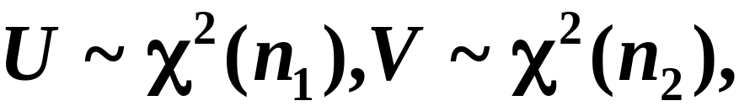
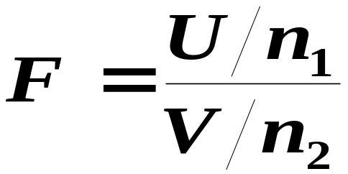
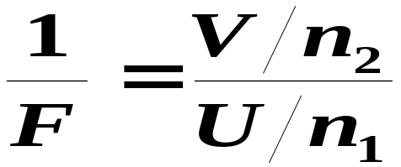
3、F分布
定义: 设 U 与V 相互独立，则称随机变量
服从自由度为n₁及 n₂ 的F分布，n₁称为第一自由度，n₂称为第二自由度，记作
F~F(n₁,n₂) .
由定义可见，
~F(n₂,n₁)

Slide 22
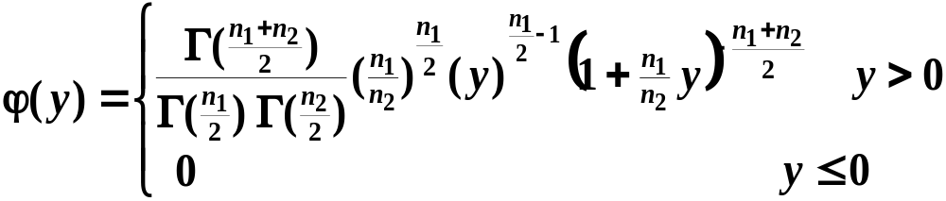

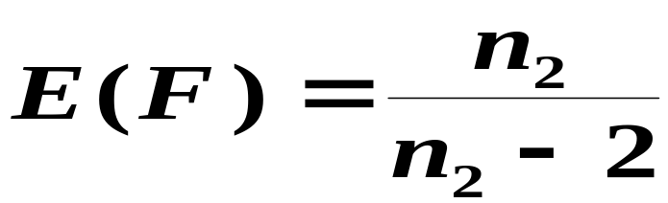
若F~F(n₁,n₂)， F的概率密度为
1.F分布的数学期望为:
若n₂>2
即它的数学期望并不依赖于第一自由度n_{1.}

Slide 23
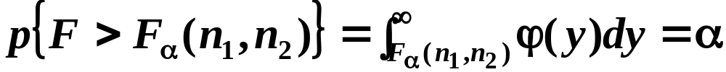
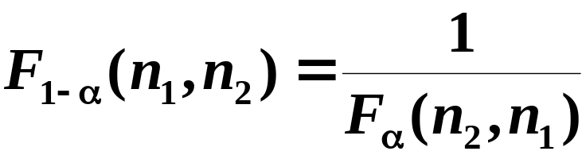

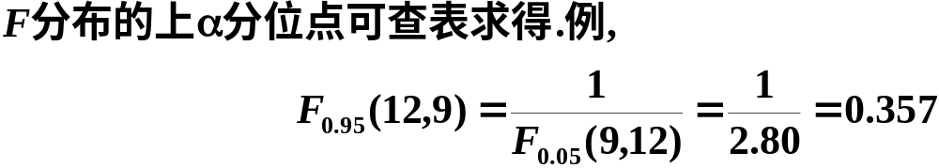
2.F分布的分位数

Slide 24



三、几个重要的抽样分布定理

Slide 25



当总体为正态分布时，给出几个重要的抽样分布定理.

Slide 26




定理 1 (样本均值的分布)
设 X₁, X₂, …, X_{n} 是来自正态总体
的样本， 是样本均值，则有

Slide 27




请注意 :
n取不同值时样本
均值 的分布

Slide 28





定理 2 (样本方差的分布)
设X₁,X₂,…,X_{n}是来自正态总体
的样本,
分别为样本均值和样本方差,
则有
n取不同值时
的分布

Slide 29



定理 3
设X₁,X₂,…,X_{n}是取自正态总体
的样本,
分别为样本均值和样本方差,
则有

Slide 30







定理 4 (两总体样本均值差、样本方差比的分布)
且X与Y独立,
X₁,X₂,…,
是来自X的样本,
Y₁,Y₂,…,
是取自Y的样本,
分别是这两个样本的
样本均值，
分别是
这两个样本的样本方差,则有

Slide 31





四、例题
例1
解

Slide 32



例2
解

Slide 33






Slide 34




例3
解

Slide 35



例4

Slide 36





解

Slide 37

五、课堂练习

Slide 38


解1

Slide 39


Slide 40


Slide 41

解2

Slide 42


Slide 43

解3

Slide 44

六、小结

Slide 45
常用的统计量
样本平均值
样本方差
样本标准差
样本k阶原点矩
样本k阶中心矩

Slide 46




抽样分布
t 分布
F分布

Slide 47



抽样分布定理
样本均值的分布
样本方差、均值的分布

Slide 48

两总体样本均值差、样本方差比的分布

